Slide 1
Attività Progettuale in Intelligent Systems
Autore: Lorenzo Piazza
Matricola: 0000908824

Slide 2
Sommario
01
Introduzione:
Contesto e obiettivi
02
Il dataset
03
Modelli predittivi
04
Prospettive future: embedding in EML

Slide 3
01
Introduzione:
Contesto e obiettivi

Slide 4
Introduzione: contesto e obiettivi
01
02
03
04
L’attività progettuale si contestualizza all’interno del topic Algorithm Runtime Prediction.
Obiettivo: sviluppare dei modelli di ML in grado di fare predizioni riguardo al comportamento online dell’algoritmo Contingency.
Algoritmo per la gestione di un sistema energetico.
Presi in input PV e Load del sistema, minimizza il costo energetico totale sull’orizzonte temporale considerato.
Lavora in due fasi: offline-online:
Offline: vengono generate delle tracce usando un algoritmo anticipativo basato su scenari.
Online: viene utilizzata l’euristica di fixing che utilizza da 1 a 100 tracce per risolvere il problema energetico.

Slide 5
02
Il Dataset

Slide 6
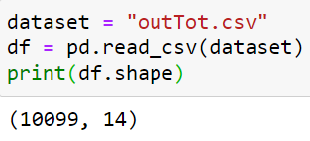
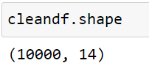
Il dataset
01
02
03
04
Contiene i dati relativi all’esecuzione online dell’euristica.
È composto da 10000 record (100 run dell’euristica x 100 diverse istanze del problema).
Gli attributi più significativi ai fini del progetto sono:
È stata necessaria un’operazione di pulizia del dataset.

Slide 7
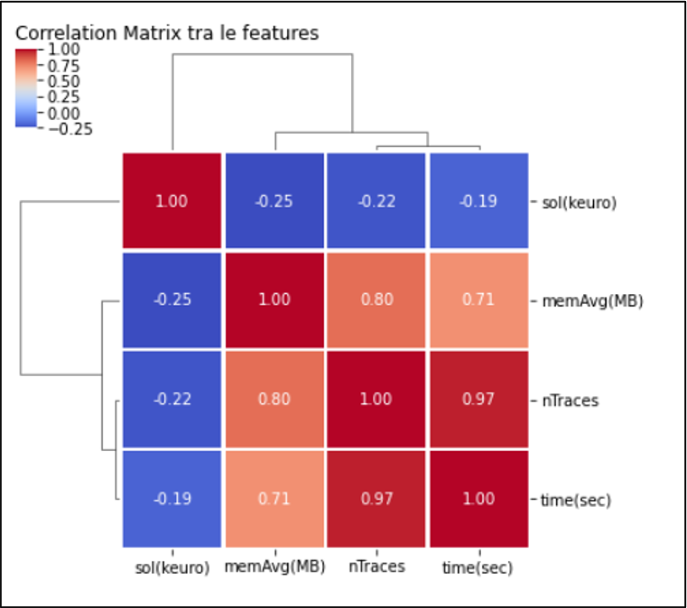

Correlazioni tra le feature
01
02
03
04
Buona correlazione tra le feature nTraces, time e memAvg.
Scarsa correlazione tra sol(keuro) e le altre feature.

Slide 8
03
Modelli predittivi

Slide 9

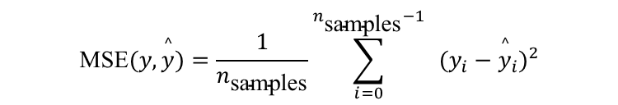
01
04
01
02
02
03
03
04
3.1) Linear Regression e Regression Tree
Predizione di
nTraces
Indagando come feature le possibili combinazioni di 1, 2 o 3 attributi tra
[sol, time, memAvg].
sol(keuro)
Indagando come feature le possibili combinazioni di 1, 2 o 3 attributi tra
[nTraces, time, memAvg].
Per evitare overfitting: Train Set 55% - Test Set 45%.
Performance valutate con le metriche R² e MSE.
$$R^{2}(y,\overset{^}{y})=1−\frac{\sum_{i=1}^{n}{ }(y_{i}−{\overset{^}{y}}_{i}{\left) \right.}^{2}}{\sum_{i=1}^{n}{ }(y_{i}−\overline{y}{\left) \right.}^{2}}$$
$$\text{MSE}(y,\overset{^}{y})=\frac{1}{n_{\text{samples}}}\sum_{i=0}^{n_{\text{samples}}−1}{ }(y_{i}−{\overset{^}{y}}_{i})^{2}$$

Slide 10
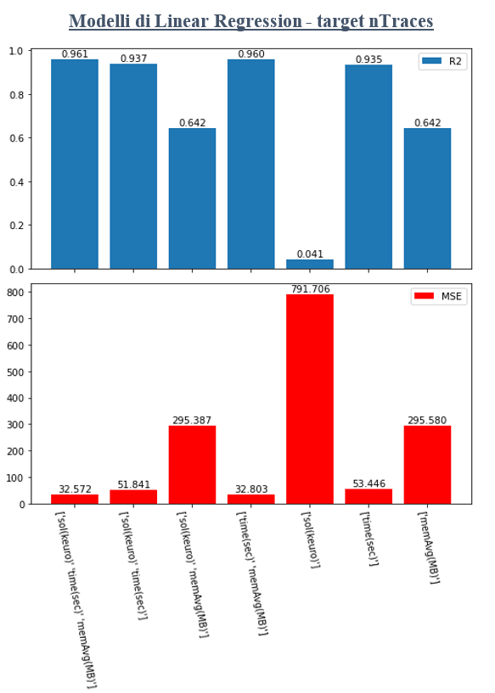
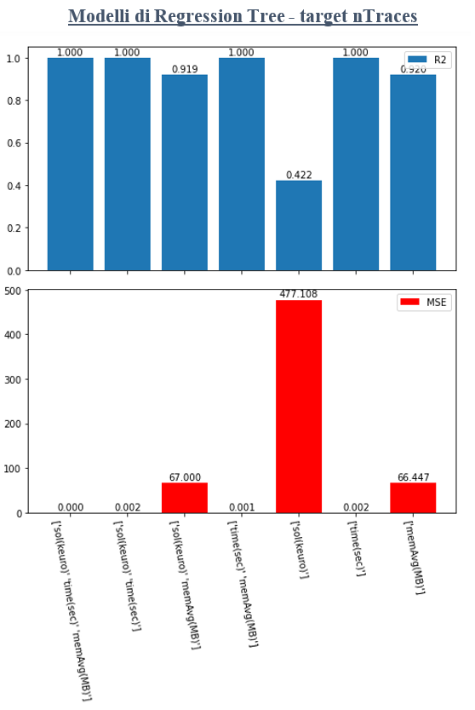
01
04
01
02
02
03
Predizione di nTraces - risultati
03
04
Linear Regression
Regression Tree
Notes:
- I risultati rispecchiano la correlation Matrix.
La presenza/assenza di sol non inficia sulle performance dei predittori.
Regression Tree si comporta meglio.

Slide 11
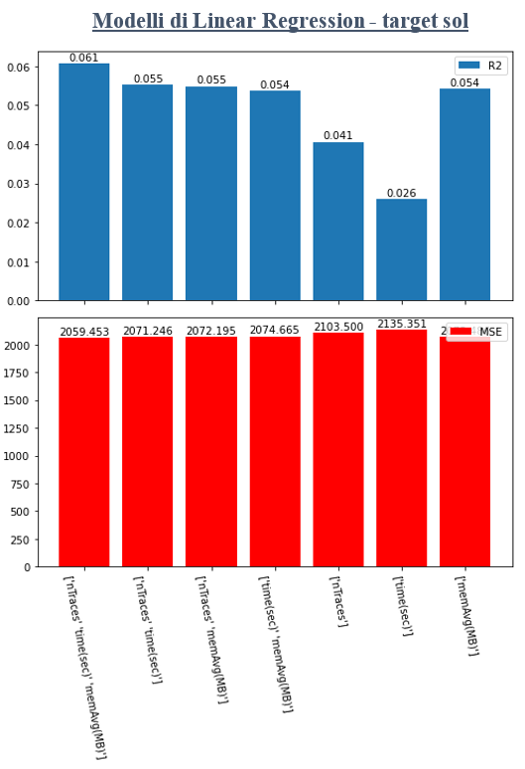
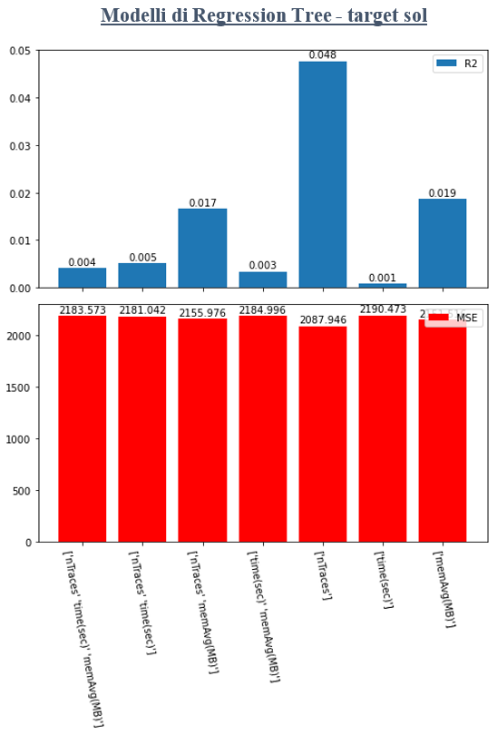
01
04
01
02
02
03
Predizione di sol(keuro) - risultati
03
04
Linear Regression
Regression Tree
Notes:
Scarse performance diffuse.
Sol infatti era scarsamente correlata con le feature considerate.

Slide 12
01
04
01
02
02
03
03
04
3.2) MLP con tre feature
4 NN di tipo Multi-Layer Perceptron Regressor con 1 target a rotazione tra [nTraces, sol, time, memAvg] e gli altri 3 attributi come feature.
Utilizzo di 3 versioni differenti del dataset applicando tecniche di feature scaling.
Utilizzo di 2 diversi metodi.
dataset con i valori originali.
dataset con i valori standardizzati (normalizzazione Z-score).
dataset con i valori normalizzati (normalizzazione Min-Max scaling).
Simple Holdout con iper-parametri di default.
Tuning degli iper-parametri con la GridSearchCV.
Notes:
In questa fase ho iniziato ad esplorare modelli di NN.
Rispetto alle fase precedenti time e memAvg sono stati indagati anche come target.

Slide 13
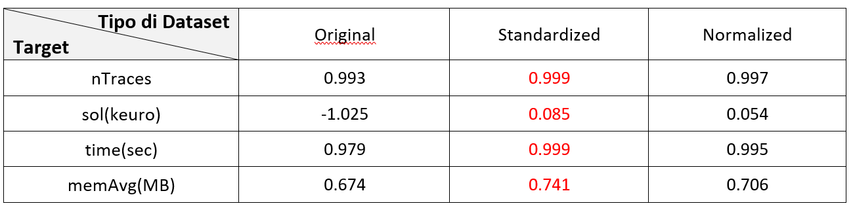
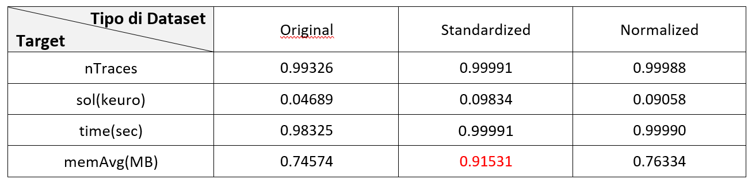
01
04
01
02
02
03
03
04
MLP con tre feature – R2 ottenuti
Simple Holdout method
-
Default parameters
GridSearch CV
-
Best parameters found
Notes:
I valori migliori si ottengono sempre con il dataset standardizzato.
I valori ottenuti con i best parameters sono leggermente migliori di quelli ottenuti con il Simple Holdout. Eccezion fatta per memAvg

Slide 14
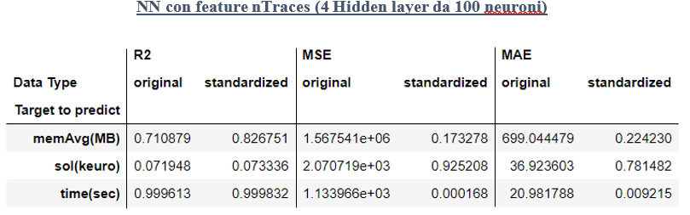
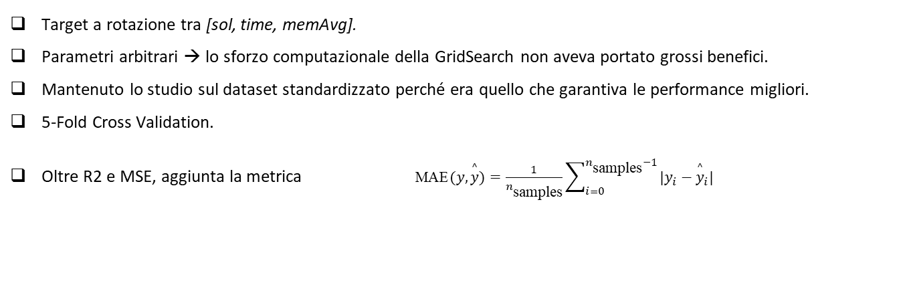
01
04
01
02
02
03
03
04
3.3) MLP con feature nTraces
Target a rotazione tra [sol, time, memAvg].
Parametri arbitrari → lo sforzo computazionale della GridSearch non aveva portato grossi benefici.
Mantenuto lo studio sul dataset standardizzato perché era quello che garantiva le performance migliori.
5-Fold Cross Validation.
Oltre R2 e MSE, aggiunta la metrica $\text{MAE}(y,\overset{^}{y})=\frac{1}{n_{\text{samples}}}\sum_{i=0}^{n_{\text{samples}}−1}{|y_{i}−{\overset{^}{y}}_{i}|}$
Ancora scarse performance per la predizione di sol
Notes:
Obiettivo: Isolare la feature nTraces per vedere come si comporta ai fini predittivi.

Slide 15
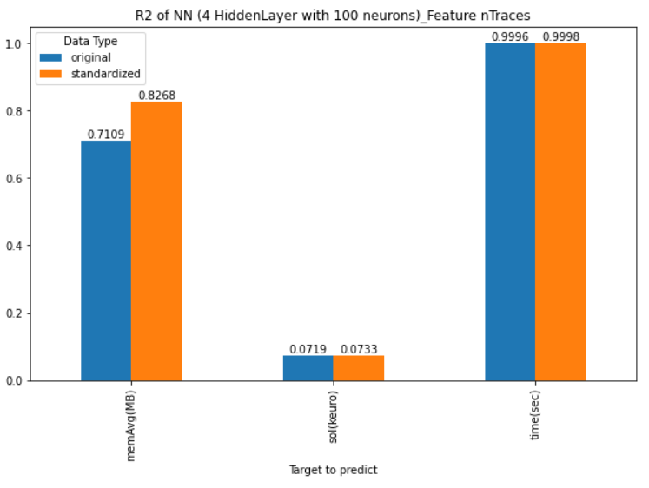
01
04
01
02
02
03
03
04
MLP con feature nTraces (2)

Slide 16
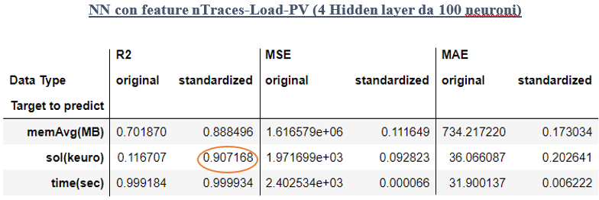
01
04
01
02
02
03
03
04
3.4) MLP con feature [nTraces - PV – Load]
Obiettivo: migliorare la predizione di sol(keuro).
PV e Load considerati come medie aritmetiche dei 96 valori presenti nel vettore di osservazioni.
Rischio di overfitting.
Finalmente buone performance per la predizione di sol.

Slide 17
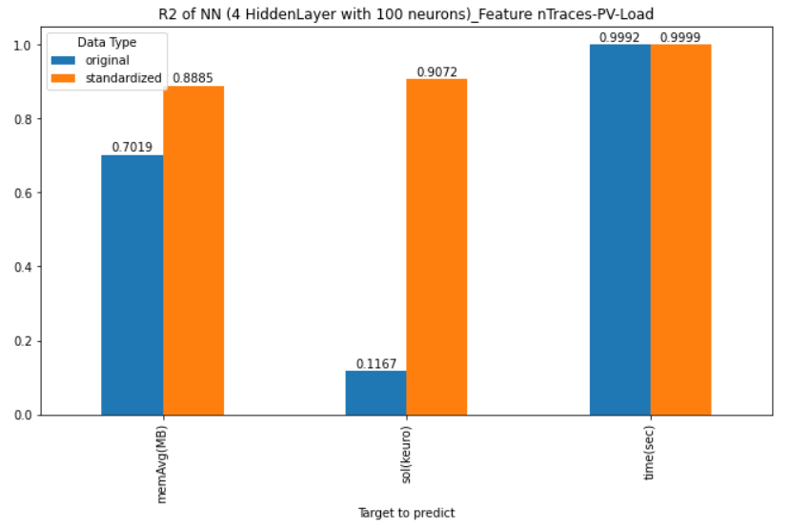
01
04
01
02
02
03
03
04
MLP con feature [nTraces - PV - Load] (2)
Notes:
- Finalmente valori buoni per sol. Rischio di overfitting però.

Slide 18
04
Embedding in EML

Slide 19
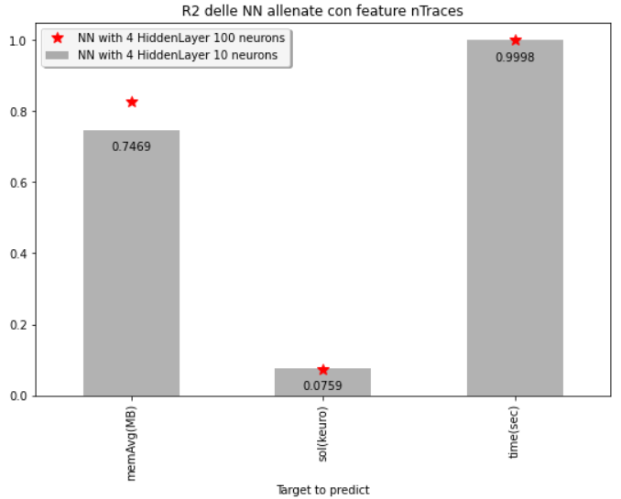
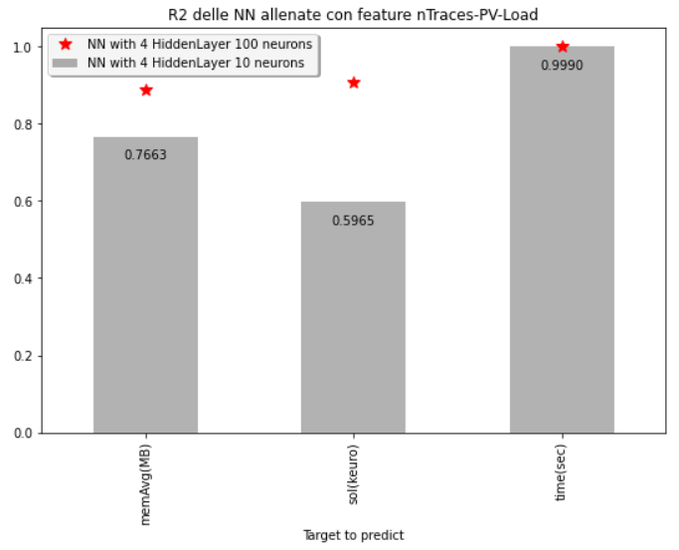
01
04
01
02
02
03
Embedding in EML
03
04
EML → embedding di modelli di ML in un modello di ottimizzazione, in cui diventano vincoli.
Trade-off tra costo di embedding – vantaggi apportati.
Esplorare le performance di NN più semplici.
0.9998
0.9999
0.8885
0.9072
0.8268
0.0733
Notes:
Peggiorano e performance sulla predizione di mem e sol.
Non peggiorano quelle sulla predizione di time.

Slide 20
Grazie per l’attenzione!

